Slide 1
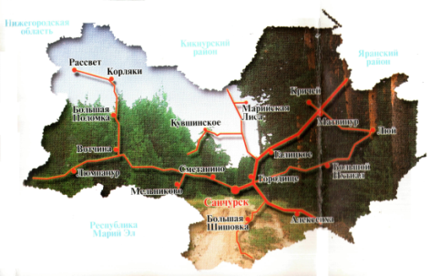
Координационный совет Образовательного кластера Санчурского муниципального округа

Slide 2
Наставничество в образовательной организации: из опыта работы

Slide 3
Национальные проекты России

Slide 4
Формы наставничества
Год/учебный год | Форма наставничества | Количество наставляемых
Учитель/специалист – студент
2018 | Индистриально-педагогический колледж г.Советск, физическая культура | 1
2019-2022 | МарГУ, ОБЖ | 2
2020 | МарГУ, физическая культура ВятГУ, финансовый менеджмент | 1 1
2022 | Оршанский многопрофильный колледж им. И.К. Глушкова, начальные классы ВятГУ, молодежная политика | 1 1
Учитель-учитель (учитель-стажист - молодой учитель)
2018-2019 | Физическая культура, начальные классы | 2
2019-2020 | Физическая культура, начальные классы | 2
2020-2021 | Физическая культура, начальные классы | 2
2021-2022 | Физическая культура, технология, начальные классы, история и обществознание | 4
2022-2023 | Физическая культура, технология | 2

Slide 5
Термин «наставничество»
«Наставничество - универсальная технология передачи опыта, знаний, формирования навыков, компетенций, метакомпетенций и ценностей через неформальное взаимообогащающее общение, основанное на доверии и партнерстве»

Slide 6
Нормативно-правовая база наставничества обучающихся

Slide 7
Задачи внедрения целевой модели наставничества

Slide 8
Нормативно-правовая база наставничества обучающихся
- Всеобщая Декларация добровольчества, принятая на XVI Всемирной конференции Международной ассоциации добровольческих усилий (IAVE, Амстердам, январь, 2001 год)
- Конвенцией о правах ребенка, одобренной Генеральной Ассамблеей ООН 20 ноября 1989 г., ратифицированной Постановлением ВС СССР от 13 июня 1990 г. N 1559
- Резолюцией Европейского парламента 2011/2088(INI) от 1 декабря 2011 г. "О предотвращении преждевременного оставления школы"
- Стратегия развития воспитания в Российской Федерации до 2025 года, утвержденная распоряжением Правительства Российской Федерации от 29 мая 2015 г. N 996-р.
- Конституция Российской Федерации
- Гражданский кодекс Российской Федерации
- Трудовой кодекс Российской Федерации
- Федеральный закон от 11 августа 1995 г. N 135-ФЗ "О благотворительной деятельности и благотворительных организациях"
- Федеральный закон от 19 мая 1995 г. N 82-ФЗ "Об общественных объединениях"
- Федеральный закон от 12 января 1996 г. N 7-ФЗ "О некоммерческих организациях"
- Концепция содействия развитию благотворительной деятельности и добровольчества в Российской Федерации на период до 2025 года, утвержденная распоряжением Правительства Российской Федерации от 15 ноября 2019 г. N 2705-р)
- Стратегия развития волонтерского движения в России, утвержденная на заседании Комитета Государственной Думы Российской Федерации по делам молодежи (протокол N 45 от 14 мая 2010 г.)
- Основы государственной молодежной политики Российской Федерации на период до 2025 года, утвержденные распоряжением Правительства Российской Федерации от 29 ноября 2014 г. N 2403-Р)
- Федеральный закон от 29 декабря 2012 г. N 273-ФЗ "Об образовании в Российской Федерации"
- Распоряжение Министерства просвещения Российской Федерации от 25 декабря 2019 г. N Р-145

Slide 10
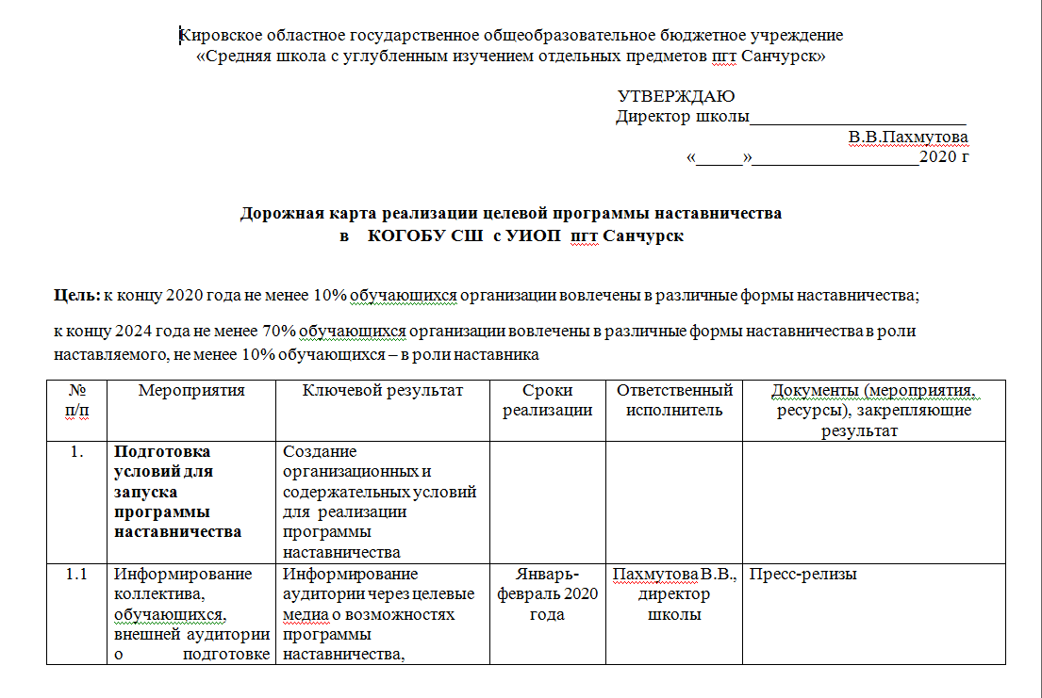

Slide 11
